Slide 1
第6次课 图的应用
1 最小生成树
2 最短路径
3 拓扑排序
4 关键路径
<number>/27

Slide 2
1 最小生成树
最小生成树：权值之和最小的生成树，无向带权
重要性质
  N=(V,E)为一连通网，U⊆V且U≠Ø，(u,v)是一条具有最小权值的边，u∈U且v∈V-U，则最小生成树必然包含边(u,v)
反证法：
假设(u,v)不在最小生成树中，加入(u,v)会形成环；
此环中必然存在另外一条边(u‘,v’)，u’∈U且v’∈V-U；
去掉环中的(u‘,v’)，会得到权值之和更小的生成树！
u
U
3
V-U
8
v
5
u'
6
v'
<number>/27

Slide 3
最小生成树算法—Prim算法
  基本思路：最小生成树不断壮大的过程
  时间复杂度： O(n²) 邻接矩阵， O((n+e)log₂(n)) 邻接表，适用于稠密图
  N=(V, E)的生成步骤：
    初始最小生成树仅包括一个顶点U={ u₀ }，无边TE={ }；
    在所有u∈U, v∈V-U的边(u , v)∈E中，找出一条权值最小的边( u’, v₀)；
    将v₀加入到U，( u’, v₀)加入到TE；
    循环执行(2)-(3)，直到V = U 。
A
6
5
1
B
5
5
D
C
3
6
4
2
6
E
F
<number>/27

Slide 4
最小生成树算法—Kruskal算法
  基本思路：连通分量不断合并的过程
  时间复杂度： O(elog₂(e))，适用于稀疏图
  生成步骤：
    n个顶点组成n个连通分量;
    选择一条权值最小的边( u’, v’)连接两连通分量；
    循环执行(2)，直到一个连通分量。
A
6
5
1
B
5
5
B
D
D
C
C
3
6
4
2
6
F
F
E
F
E
E
<number>/27

Slide 5

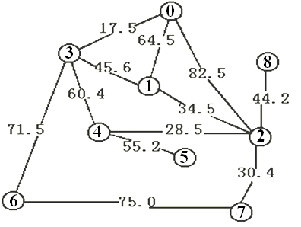
应用举例
  问题——煤气管道铺设，要求花费代价最小？
  分析——求煤气管道网的最小生成树
  生成算法——Kruskal算法
0
3
8
1
4
2
5
6
7
<number>/27

Slide 6
程序设计关键——顶点连通判断
  设立一个数组tag[]作为顶点集合划分标记
  不连通的顶点置不同数字
  一旦顶点连通，则将它们置为相同值
  如果新连线的两个顶点的标记一样，则会形成回路
0
1
2
3
4
5
6
7
8
0
×
3
0
2
3
4
5
6
7
8
3
×
0
1
0
1
tag
1
0
0
0
1
2
0
0
0
2
1
8
8
8
×
1
1
4
4
4
4
2
2
2
5
5
×
6
6
7
7
7
7
<number>/27

Slide 7
数据变量定义
  COST(0…N-1, 0…N-1) —— 带权数组
  EV(0…N(N-1)/2-1) —— 按权由小到大排序后的顶点对，EV.p1, EV.p2
  tag(0…N-1) —— 顶点集合划分标记
  EN——图中边的数目
  N——图中顶点数目
  Enumb —— 当前生成树边数
  SM —— 当前生成树累计权值
<number>/27

Slide 8
例子中部分数据形式
COST[EV[k].p1, EV[k].p2]
17.5
28.5
30.4
34.5
44.2
45.6
55.2
60.4
64.5
71.5
75.0
82.5
k
0
1
2
3
4
5
6
7
8
9
10
11
EV[k].p1
0
2
2
1
2
1
4
3
0
3
6
0
EV[k].p2
3
4
7
2
8
3
5
4
1
6
7
2
struct EVS
{
int p1;
int p2;
}
<number>/27

Slide 9
算法的具体实现——核心部分
void minspanningtree( int cost[], EVS ev[], int EN, int N)
{ int tag[N]; Initial (tag); //tag数组初始化
int Enumb=1; int SM=0; int k=0; //k-边数累计
while ((Enumb<=N-1) && ( k<EN))
{ u=EV[k].P1; v=EV[k].P2; //选一对顶点(u,v)
if ( tag[u]!=tag[v] ) //u,v不属于同一集合
{ cout<<(u,v); Enumb=Enumb+1; //最小生成树增加一条边
SM=SM+cost[u,v];
ModifyTag(); //合并, 修改tag
}
k=k+1; //找下一条边
}
if (Enumb< n-1) out<<“ There is not a minspanning tree”
else out<<SM;
}
<number>/27

Slide 10
2 最短路径
定义：带权图(网)中，顶点A到顶点B的权值和最小的路径
算法
  Dijkstra(迪杰斯特拉)算法：从某个顶点到其余各顶点的最短路径 ，时间复杂度O(n²)
  Floyd(弗洛伊德)算法：任一对顶点之间的最短路径 ，时间复杂度O(n³)
<number>/27

Slide 11
(1) 从某顶点到其余各顶点的最短路径
设连通网G=(V,E)，最短路径网络S
  从V中取源点u₀放入最短路径顶点集U中，此时S=({u₀},{ })
  从u∈U和v∈V中找一条代价最小的边(u*,v*)加入到S中，即： S=({u₀,v*}, {(u₀,v*) })
  U中增加一个顶点，要对V-U 中的各顶点的权值进行一次修改，如果(u₀,v*)+ (v*,v_{i})<(u₀,v_{i})，则替换原先的权值D[i]=(u₀,v*)+ (v*,v_{i})
  重复(2)和(3)直到U=V或者无边可选
V₅
V₅
100
60
始点 终点 D[i] 最短路径
V₀
V₄
V₁
V₂
V₃
V₄ V₅
V₀
30
V₄
(V₀, V₂)
(V₀, V₄, V₃)
(V₀, V₄)
(V₀, V₄, V₃, V₅)
(V₀, V₂)
(V₀, V₄, V₃)
(V₀, V₄)
(V₀, V₄, V₃, V₅)
(V₀, V₂)
(V₀, V₄)
(V₀, V₅)
(V₀, V₂)
(V₀, V₄)
(V₀, V₅)
(V₀, V₂)
(V₀, V₂, V₃)
(V₀, V₄)
(V₀, V₅)
(V₀, V₂)
(V₀, V₂, V₃)
(V₀, V₄)
(V₀, V₅)
(V₀, V₂)
(V₀, V₄, V₃)
(V₀, V₄)
(V₀, V₅)
(V₀, V₂)
(V₀, V₄, V₃)
(V₀, V₄)
(V₀, V₄, V₅)
∞
10
∞
30
100
(V₀, V₂)
(V₀, V₄, V₃)
(V₀, V₄)
(V₀, V₄, V₅)
∞
10
∞
30
100
∞
10
60
30
100
∞
10
60
30
100
∞
10
50
30
100
∞
10
50
30
90
∞
10
50
30
90
∞
10
50
30
60
V₀
∞
10
50
30
60
10
10
20
V₁
V₃
V₃
5
V₂
50
V₂
<number>/27

Slide 12
Dijkstra(迪杰斯特拉)前向搜索算法
每个顶点位置记录其到源点的最短路径的前趋顶点
依次查找前趋顶点就可获得最短路径
(∞, -)
(100, V₀)
(90, V₄)
(60, V₃)
V₅
100
60
V₀
30
V₄
(30, V₀)
(∞, -)
10
10
20
(∞, -)
V₁
V₃
(∞, -)
(60, V₂)
5
V₂
50
(50, V₄)
(∞, -)
(10, V₀)
<number>/27

Slide 13
(2) 任意一对顶点之间的最短路径
基本思路：欲求v_{i}和v_{j}之间的最短路径，依次求得中间顶点序号不大于k(k=0, 1, …, n-1) 的最短路径
定义n阶方阵序列：D⁽⁰⁾, D⁽¹⁾, … D^{(k)}, …, D^{(n-1)}
D⁽⁰⁾[i][j]=arcs[i][j]
D^{(k)}[i][j]=Min{D^{(k-1)}[i][j], D^{(k-1)}[i][k]+ D^{(k-1)}[k][j]} 0≤k≤n-1
过程步骤：
  在v_{i}和v_{j}之间增加顶点v_{k}
  若路径(v_{i,} v_{k,} v_{j})比(v_{i,} v_{j})短，则以新路径代替并修改新路径的权值
  若路径(v_{i,} v_{k,} v_{j})比(v_{i,} v_{j})长，则维持不变
  重复(1)-(3)，直到除v_{i,} v_{j}外的所有顶点都尝试过为止
<number>/27

Slide 14
Floyd算法的程序实现
int path[n][n]; //路径矩阵
void floyd(int A[ ][n], int dist[ ][n]) //A-路径长度矩阵， dist-带权邻接矩阵
{ int i, j, k, max=10000;
for(i=0;i<n;i++) //初始化
for(j=0;j<n;j++)
{ if (dist[i][j]!=max) path[i][j]=i;
else path[i][j]=-1;
A[i][j] =dist[i][j]; }
for(k=0;k<n;k++) //以0,1,…n-1号顶点作为中间顶点做n次
for(i=0;i<n;i++)
for(j=0;j<n;j++)
if (A[i][j]>(A[i][k]+ A[k][j]))
{ A[i][j]=(A[i][k]+ A[k][j]); //修改路径长度
path[i][j]=path[k][j]; //修改v_{i}-v_{j}的新路径中v_{j}的前趋顶点编号
}
}
<number>/27

Slide 15
3 拓扑排序
活动网络(Activeity On Vertex network, AOV)
  顶点——事件
  有向边——事件之间的顺序关系或制约关系
  活动网络中无环路
拓扑序列：将AOV中的所有顶点排列成一个线性序列,且满足，若从v_{i}到v_{j}存在一条路径,则在序列中v_{i}比v_{j}在前。
基本步骤：从AOV中构造拓扑序列的操作
  在有向图中选一个没有前驱的顶点，输出；
  从图中删除该顶点和所有以它为尾的弧；
  重复步骤(1)和(2)，直至全部顶点均已输出，或图中不存在无前驱的顶点为止
<number>/27

Slide 16
拓扑排序的图示
0
V₁
0
V₁
V₂
V₂
V₃
V₃
0
V₄
V₄
V₅
V₅
V₆
V₆
0
0
0
V₁
V₅
V₄
V₃
V₂
V₆
<number>/27

Slide 17
拓扑排序算法－邻接矩阵表示
取1作为第一个新序号；
查找一个未得到新序号的全0列(入度为0)
  若不存在则结束，此时若所有列都得到新序号则排序成功，否则存在环路；
  若存在则把新序号赋给该列，输出列对应顶点，并把顶点对应的行全部置0；
新序号加1，重复步骤(2)。
序号
1
2
4
3
5
6
7
 | V1 | V2 | V3 | V4 | V5 | V6 | V7
V1 | 0 | 1 | 1 | 0 | 0 | 0 | 0
V2 | 0 | 0 | 0 | 0 | 0 | 1 | 1
V3 | 0 | 0 | 0 | 0 | 0 | 0 | 1
V4 | 0 | 0 | 1 | 0 | 1 | 0 | 0
V5 | 0 | 0 | 0 | 0 | 0 | 0 | 1
V6 | 0 | 0 | 0 | 0 | 0 | 0 | 0
V7 | 0 | 0 | 0 | 0 | 0 | 0 | 0
V2
0 0 0 0 0 0 0
V1
V6
0 0 0 0 0 0 0
V3
0 0 0 0 0 0 0
0 0 0 0 0 0 0
V4
V7
0 0 0 0 0 0 0
V5
0 0 0 0 0 0 0
0 0 0 0 0 0 0
拓扑序列：
V1,
V2,
V4,
V3,
V5,
V6,
V7,
<number>/27

Slide 18
拓扑排序算法 －邻接表表示
变量定义
  存放顶点入度的数组，初始反映顶点的实际的入度；
  利用栈或队列保存入度为0的顶点位置(序号)；
  输出顶点的计数器，初始为0;
排序步骤
  从栈(或队列)中取得一个入度为0的顶点；
  输出该顶点，将输出顶点的计数器加1；
  将与该顶点的出边关联的各顶点的入度减1，入度为0的顶点保存至栈(或队列)；
  栈或队列为空，但顶点没有全部输出，则说明存在环。
<number>/27

Slide 19
邻接表的拓扑排序示例
V2
栈变化
V4
V5
V3
V7
V1
V6
V1
V2
V6
V3
V id Link
V4
V7
V1 | 0
V2 | 1
V3 | 2
V4 | 0
V5 | 1
V6 | 1
V7 | 3
2
3
∧
V5
0
6
7
∧
0
1
7
∧
5
3
∧
0
7
∧
0
∧
0
∧
2
1
拓扑序列：
V4,
V5,
V1,
V3,
V2,
V7,
V6,
<number>/27

Slide 20
4 关键路径
AOE网(Activity on edge)——带权的有向无环图
  顶点——事件
  弧——活动
  权值表示活动持续的时间
  只有一个入度为0的点(源点)和一个出度为0的点(汇点)
a₁=6
V₂
a₄=1
V₂
V₂
a₇=9
V₇
V₇
V₇
a₁₀=2
源点
V₁
a₂=4
a₈=7
汇点
V₁
V₁
a₅=1
V₅
V₅
V₅
V₉
V₉
a₁₁=4
V₉
V₃
V₃
V₃
V₈
V₈
V₈
a₃=5
a₆=2
a₉=4
V₄
V₄
V₄
V₆
V₆
V₆
<number>/27

Slide 21

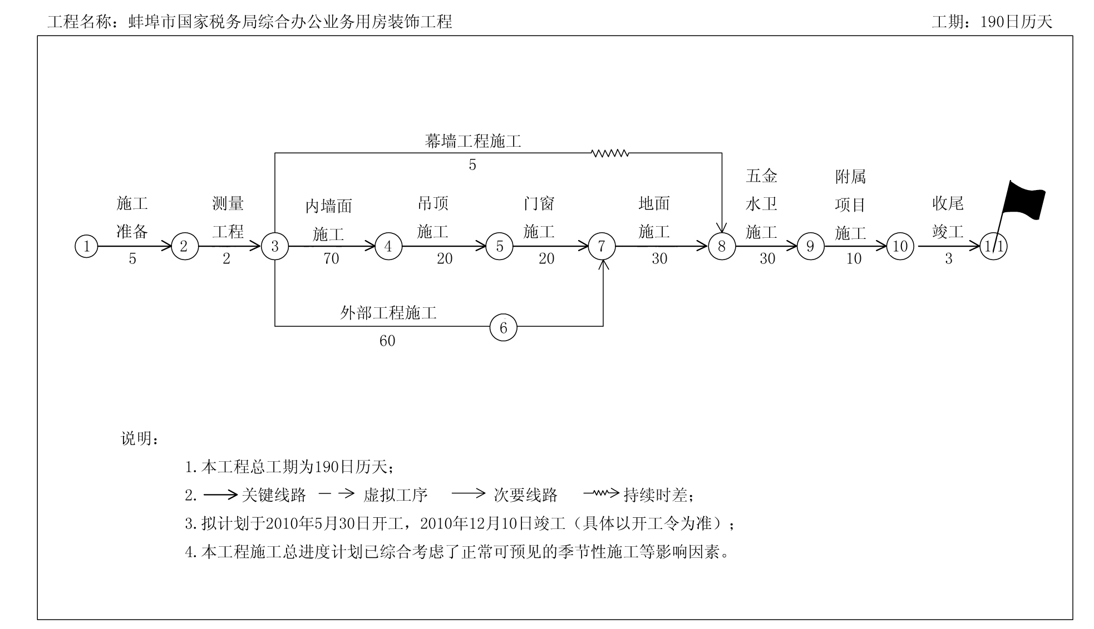
<number>/27

Slide 22
问题
完成整项工程至少需要多少时间？
(2) 哪些活动是影响工程进度的关键？
a₁=6
V₂
a₄=1
V₂
V₂
a₇=9
V₇
V₇
V₇
a₁₀=2
源点
V₁
a₂=4
a₈=7
汇点
V₁
V₁
a₅=1
V₅
V₅
V₅
V₉
V₉
a₁₁=4
V₉
V₃
V₈
V₃
V₃
V₈
V₈
a₃=5
a₆=2
a₉=4
V₄
V₄
V₄
V₆
V₆
V₆
关键路径：V1,V2,V5,V7,V9
V1,V2,V5,V8,V9
最短时间:6+1+9+2=18
6+1+7+4=18
<number>/27

Slide 23
关键路径度量
事件j的最早发生时间为Ve(j)，最迟发生时间为Vl(j);
活动a_{i}由弧<j, k>表示，其最早开始时间为e(i)，最迟开始时间为l(i)
活动a_{i}的持续时间为dur(<j, k>)
  e(i) = Ve(j)
  l(i) = Vl(k)-dur(<j, k>)
  Ve(1) = 0, Ve(k) = max{Ve(j)+dur(<j, k>)
  Vl(n) = Ve(n), Vl(j) = min{Vl(k)-dur(<j, k>)}
关键活动a_{i}：e(i)=l(i)，与关键活动关联的事件是关键事件
a_{i}
j
k
a₁=6
V₂
a₄=1
a₇=9
V₂
V₂
V₇
V₇
V₇
a₁₀=2
6
6
16
16
V₁
a₂=4
a₅=1
a₈=7
V₁
V₁
V₅
V₅
V₅
V₉
V₉
0
0
a₁₁=4
V₉
V₃
V₈
V₃
V₃
7
7
V₈
V₈
18
18
a₃=5
4
6
14
14
a₆=2
a₉=4
V₄
V₄
V₄
V₆
V₆
V₆
V₁
V₂
V₃
V₄
V₅
V₆
V₇
V₈
V₉
5
8
7
10
<number>/27

Slide 24
求关键路径的算法步骤
对AOE网进行拓扑排序，同时按拓扑排序顺序求出每个顶点时间的最早发生时间Ve ，若网中有回路，则算法终止；
按拓扑排序的逆序求各个顶点事件的最迟发生时间Vl；
根据Ve和Vl的值求出活动a_{i}的最早开始时间e(i)和最迟开始时间l(i) ，e(i)=l(i)，则a_{i}为关键活动。
<number>/27

Slide 25
关键路径算法的程序实现
V id Link
V1 | 0
V2 | 1
V3 | 1
V4 | 1
V5 | 2
V6 | 1
V7 | 1
V8 | 2
V9 | 2
2
3
4
∧
用邻接表存储AOE网
用栈保存入度为0的顶点进行拓扑排序，一边排序一边计算事件最早发生时间
按逆序求事件最迟发生时间
根据事件的最早开始时间和最迟开始时间的相等关系标识关键路径
5
∧
5
∧
6
∧
7
8
∧
8
∧
9
∧
9
∧
∧
ve(j) vl(j)
a₁=6
V₂
a₄=1
a₇=9
V₂
V₂
V₇
V₇
V₇
a₁₀=2
6
6
16
16
V₁
a₂=4
a₅=1
a₈=7
V₁
V₁
V₅
V₅
V₅
V₉
V₉
0
0
a₁₁=4
V₉
V₃
V₃
V₃
7
7
V₈
V₈
V₈
18
18
a₃=5
4
6
14
14
a₆=2
a₉=4
V₄
V₄
V₄
V₆
V₆
V₆
V₁
V₂
V₃
V₄
V₅
V₆
V₇
V₈
V₉
<number>/27
5
8
7
10

Slide 26
应用关键路径应注意
ve(j) vl(j)
a₁=6
V₂
a₄=1
a₇=9
V₂
V₂
V₇
V₇
V₇
a₁₀=2
6
6
16
16
V₁
a₂=4
a₅=1
V₅
a₈=7
V₉
V₁
V₁
V₅
V₅
V₉
0
0
a₁₁=4
V₉
V₃
V₈
V₃
V₃
7
7
V₈
V₈
18
18
a₃=5
4
6
14
14
a₆=2
a₉=4
V₄
V₆
V₄
V₄
V₆
V₆
V₁
V₂
V₃
V₄
V₅
V₆
V₇
V₈
V₉
5
8
7
10
完成整个工程所需时间由关键路径上的各个活动的持续时间之和来确定；
提前完成关键活动才能加快工程的进度；
只有提前了包含在所有路径上的关键活动才一定能加快工程的进度。
<number>/27

Slide 27
第1次随堂小测试
内容：数据结构，线性表、栈、队列、树/二叉树、图等。
测试时长：##
开卷/闭卷
<number>/27

